Slide 1



Niveaux 1
Oiseaux et leur trajectoire
Tas de terre ou il faut mettre les graines
Réservoir d’eau
Le joueur doit récupérer des graines sur les oiseaux puis les posser sans les tas de terre, Ensuite il devra les arroser

Slide 2
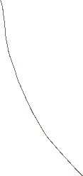

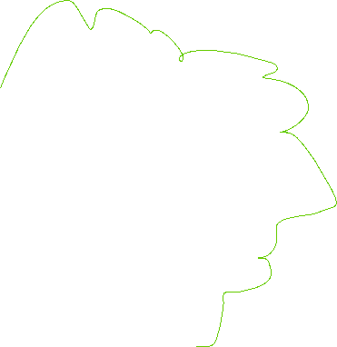








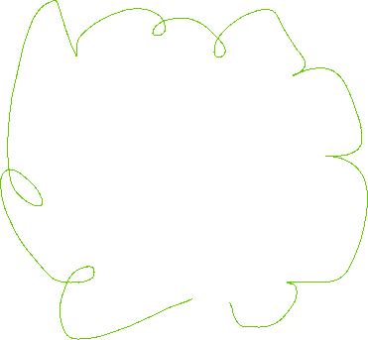









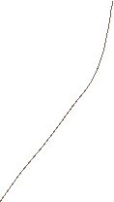



Niveaux 1
Barre de destruction
Timer
Flamme qui se repend
Réservoir d’eau
Le joueur doit récupérer de l’eau et la lancé sur les flammes pour les éteindre. Si La barre de destruction arrive a 100% le joueur perd, quand le time arrive a 0 la flamme arrête d’aparaitre et le joueur a gagner

Slide 3







Niveaux 3
Barre de polution
Timer
Déchet qui apparaisse
Poubelle
Le joueur doit récupérer les déchets et les mettre dans la poubelle. Si La barre de pollution arrive a 100% le joueur perd, quand le time arrive a 0 la pollution arrête d’aparaitre et le joueur a gagner

Slide 4






Niveaux 4 (boss)
Barre de destruction
Oiseau et sa trajectoire
(plus rapide que au niveau 1)
Barre de vie du boss
Nuage toxique qui tue et que le boss lance
Boss ( faire le modelé)
Réservoir d’eau
Le joueur doit récupérait une graine purificatrice et la mettre sur le ta de terre puis l’arroser pour pouvoir ensuite taper le boss pour lui infligé 1 point de vie. Si l joueur touche un nuage toxique il meurt et perd. Si la vie de boss atteint 0 le joueur gagne et si la barre de destruction atteint 100% le joueur perd.

